Slide 1
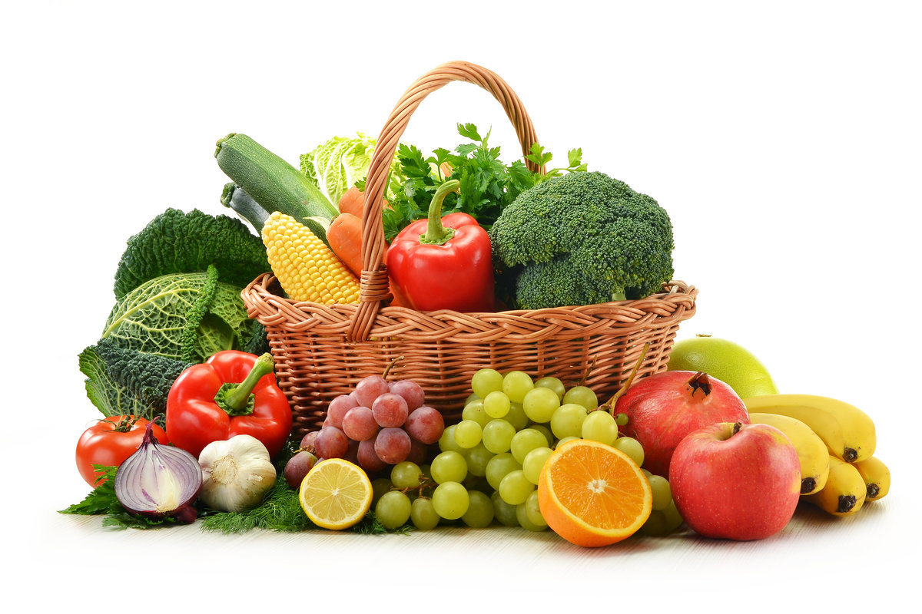
ЧТО РАСТЕТ
В САДУ И В ОГОРОДЕ
ФРУКТЫ, ОВОЩИ, ЯГОДЫ

